Slide 1
Tuần 20
Bài 41: Luyện tập
TOÁN 1

Slide 2





LUYỆN TẬP

Slide 3

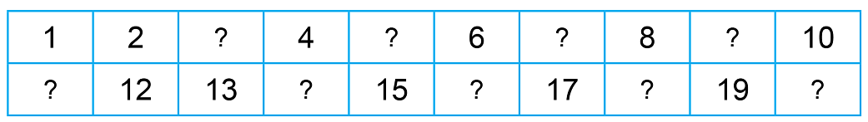
1
Số ?
?
9
3
5
?
?
7
?
14
16
18
?
?
20
11
?
?
?

Slide 4
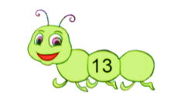
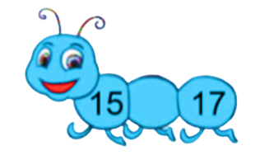
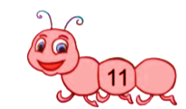
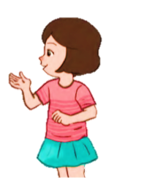
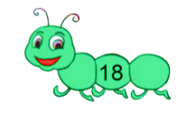
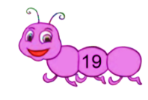
2
Số ?
12
?
?
14
16
10, 11, 12
?
?
12
10
?
?
?
17
19
?
18
20
?

Slide 5

3
a) Đếm số hình ghép thành bức tranh sau :
17
b) Bức tranh có :
….. hình vuông ….. hình tròn
….. hình tam giác ….. hình chữ nhật
2
4
8
3

Slide 6
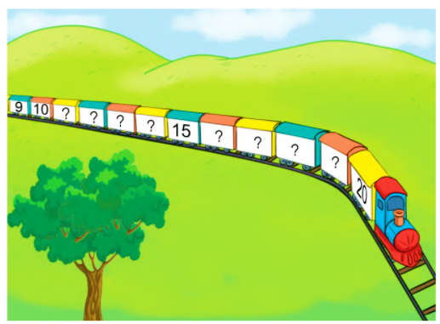
4
Số ?
11
?
12
?
?
13
14
?
16
?
17
?
18
?
19
?

Slide 7
VẬN DỤNG

Slide 8
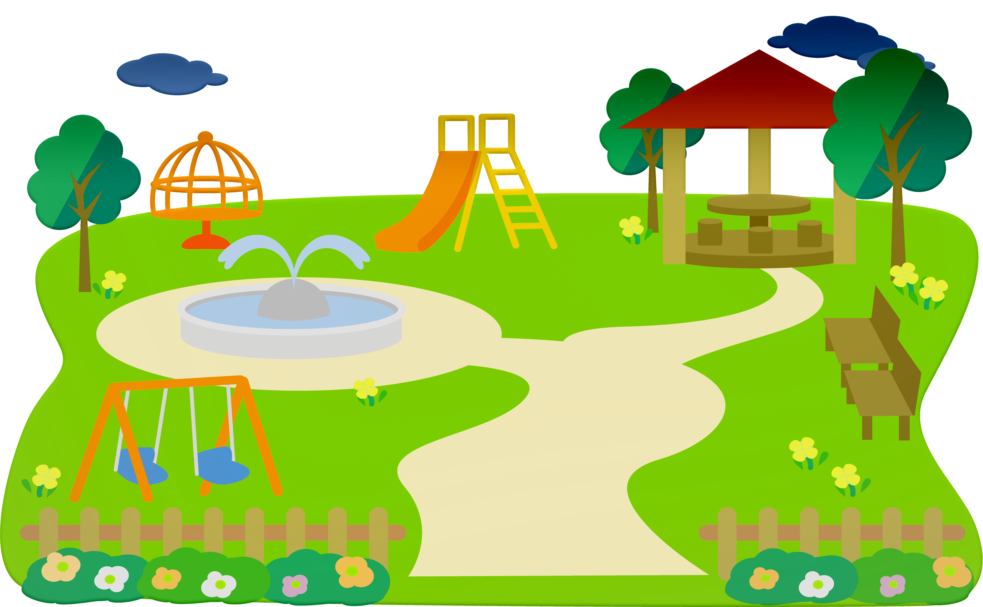




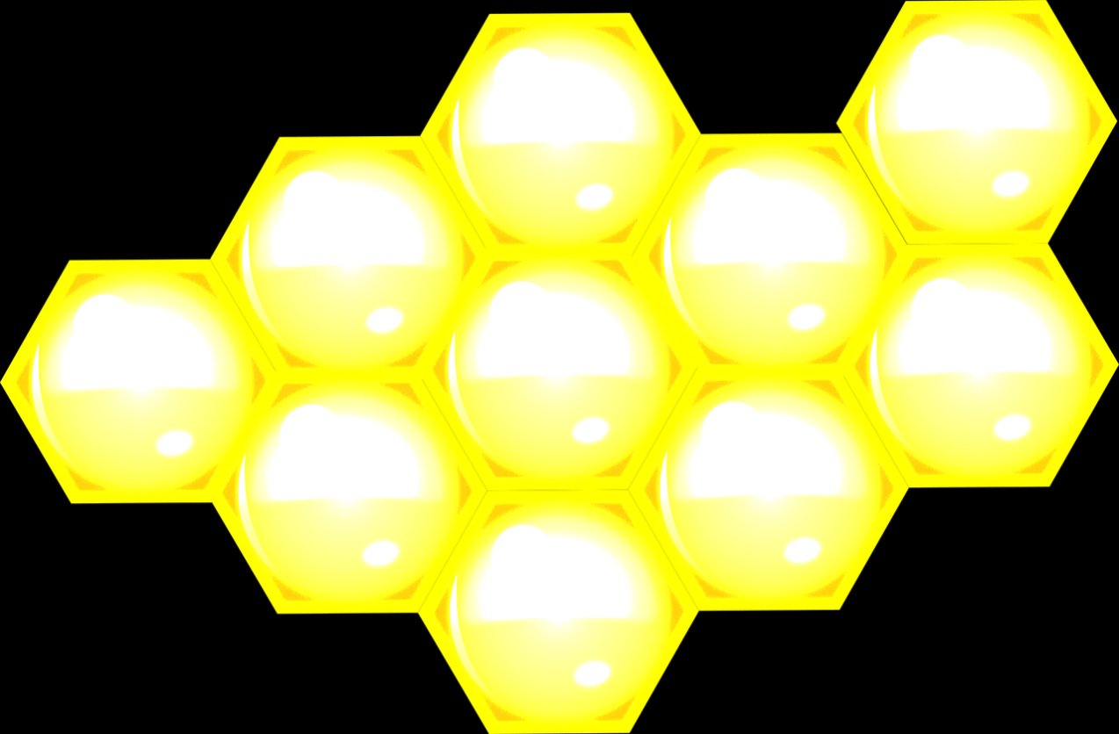
Hành trình tìm mật

Slide 9

HƯỚNG DẪN
Ấn vào các bông hoa để ra câu hỏi.
Ấn vào con ong để di chuyển sang các bông hoa khác.
Ấn vào tổ ong ở Slide mỗi câu hỏi để trở về.
4. Khi trả lời hết tất cả các bông hoa, ấn vào ong để kết thúc game.

Slide 10
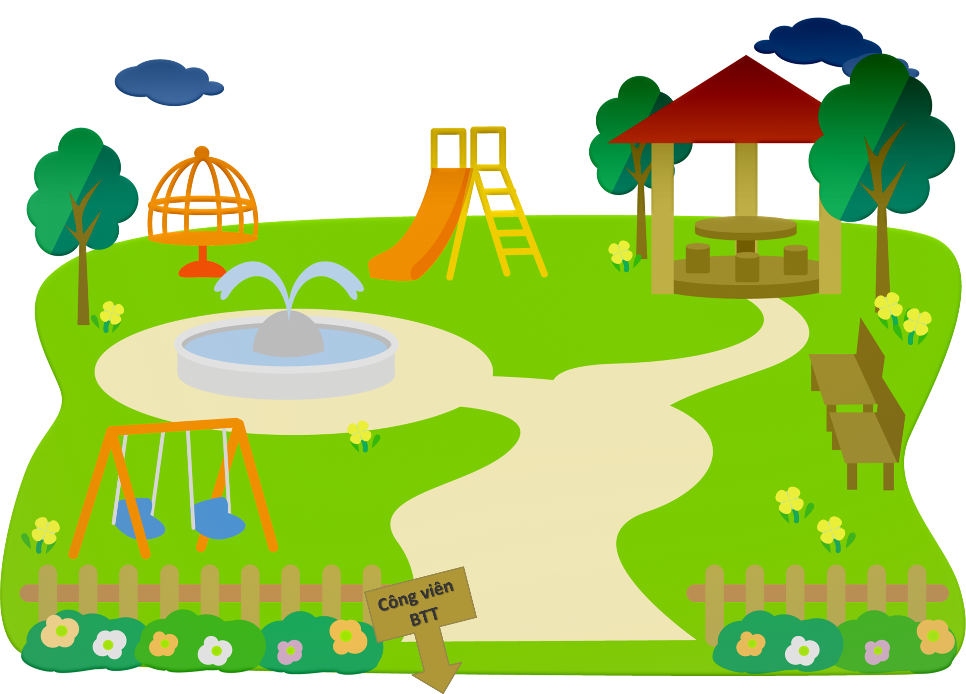



Các bạn ơi!
Để có thể lấy được mật hoa mình phải vượt qua các câu hỏi thử thách!
Các bạn giúp mình với !

Slide 11
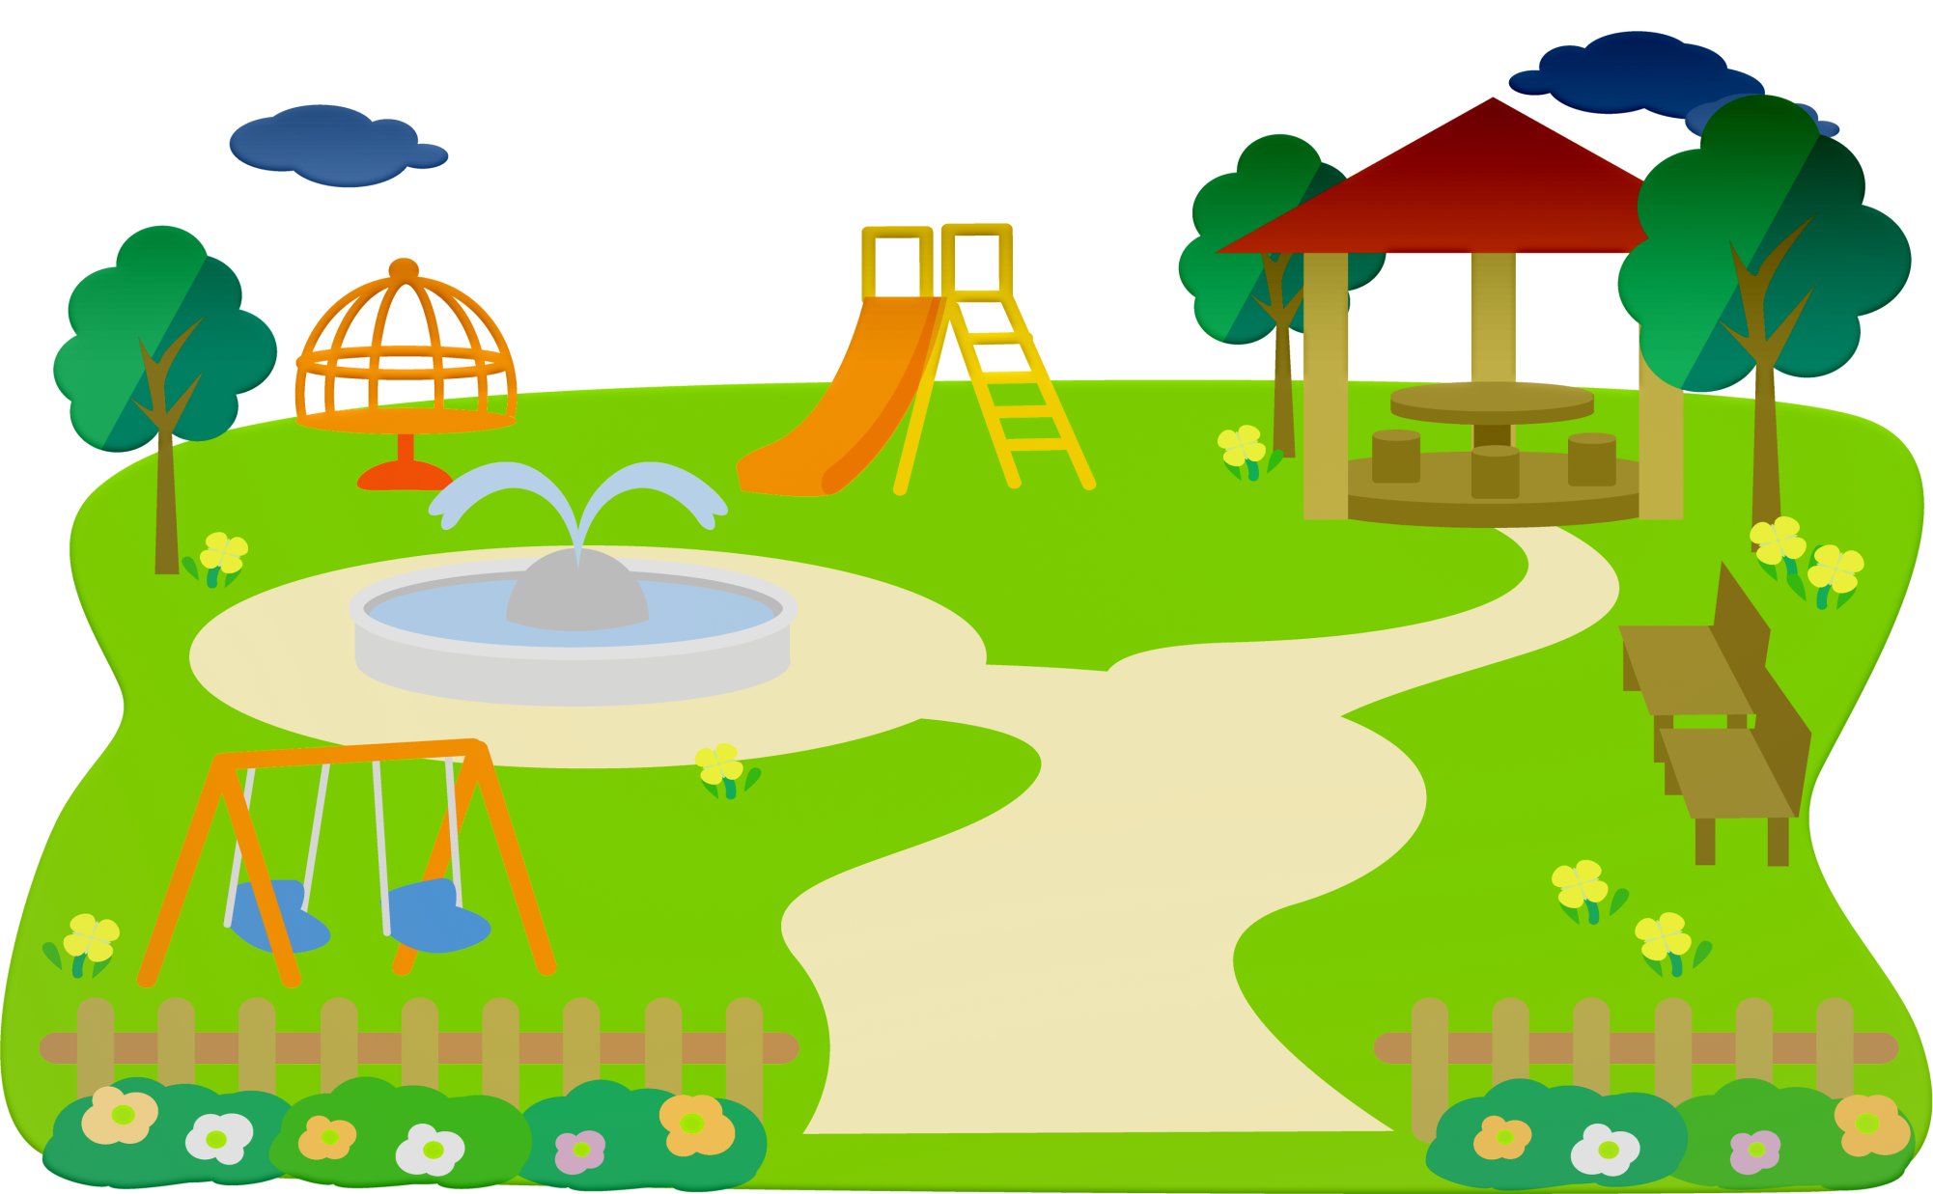


Notes:
Ấn vào con ong để di chuyển sang các bông hoa khác.

Slide 12
Notes:
Ấn vào con ong để di chuyển sang các bông hoa khác.

Slide 13


Notes:
Ấn vào con ong để di chuyển sang các bông hoa khác.

Slide 14
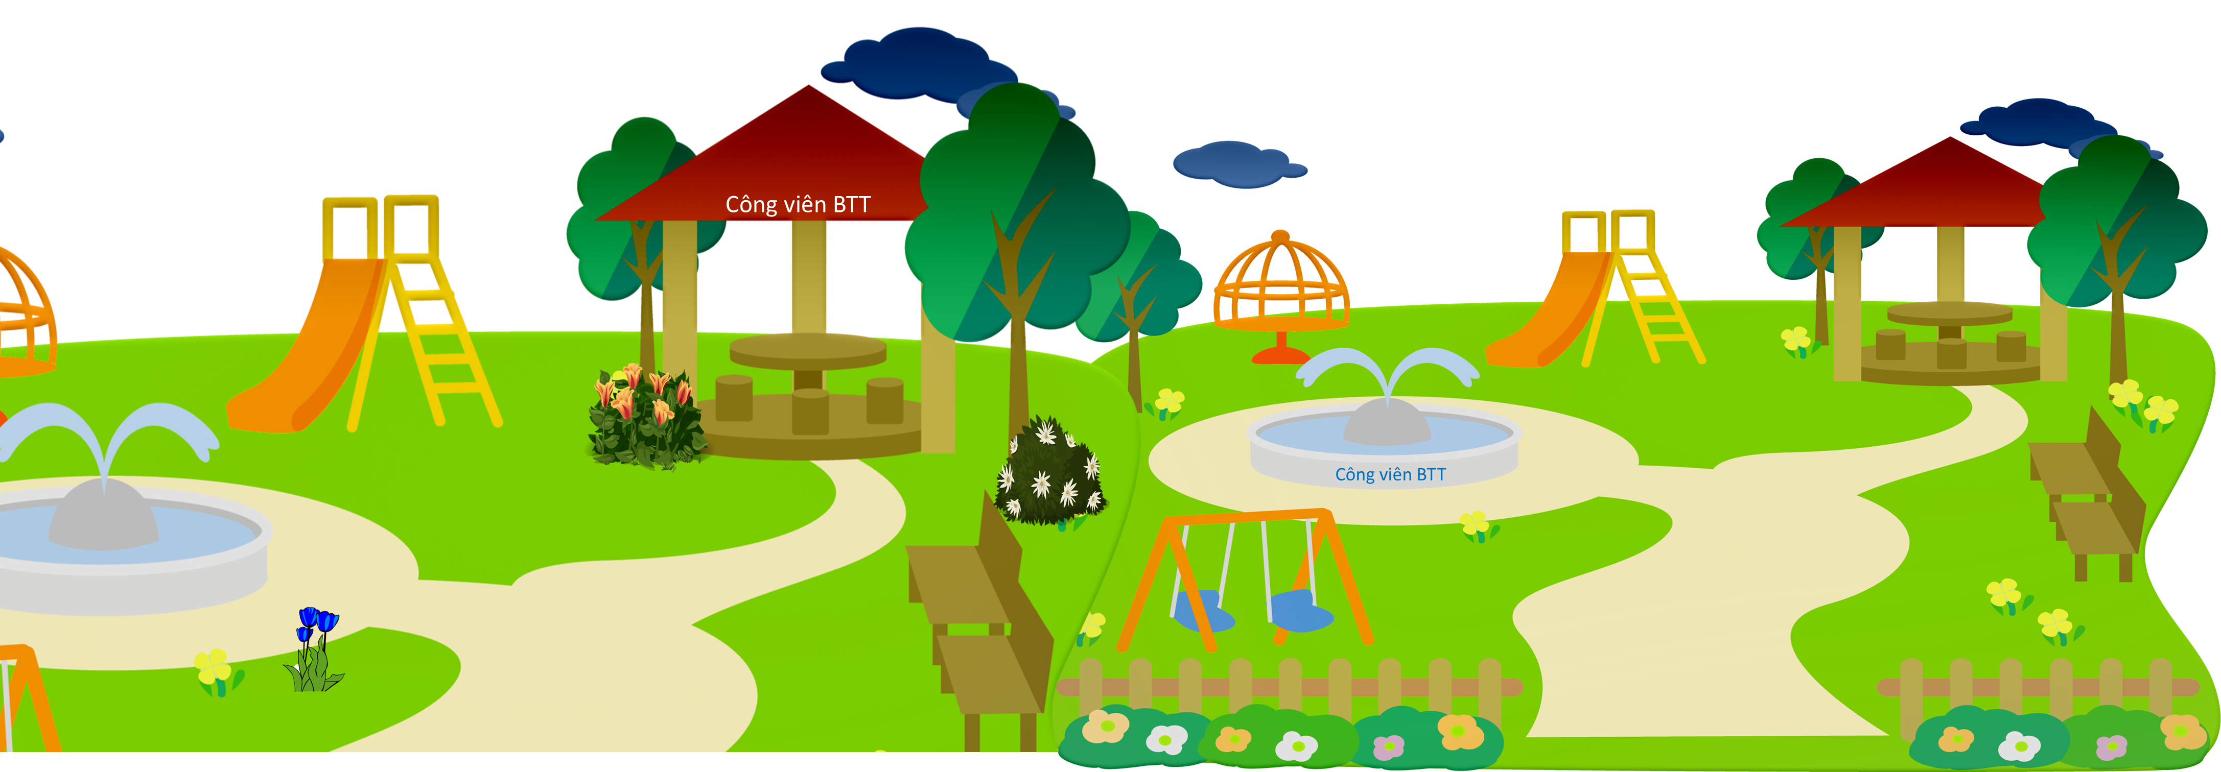

Hẹn gặp lại các bạn!
Mình lấy đủ mật rồi!
Cảm ơn các bạn nhé!

Slide 15
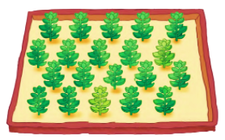
Có tất cả bao nhiêu cây ?
20
19
17
18

Slide 16
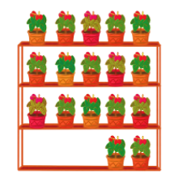
Có tất cả bao nhiêu cây ?
20
19
18
17

Slide 17
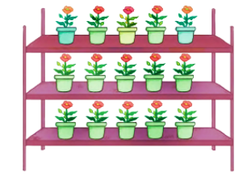
Có tất cả bao nhiêu cây ?
17
16
15
14

Slide 18
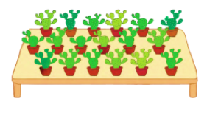
Có tất cả bao nhiêu cây ?
19
18
17
16

Slide 19
5
Xem tranh rồi đếm số cây mỗi loại :
20
17
15
18

Slide 20







Tạm biệt và hẹn gặp lại!

